Slide 1


Slide 2
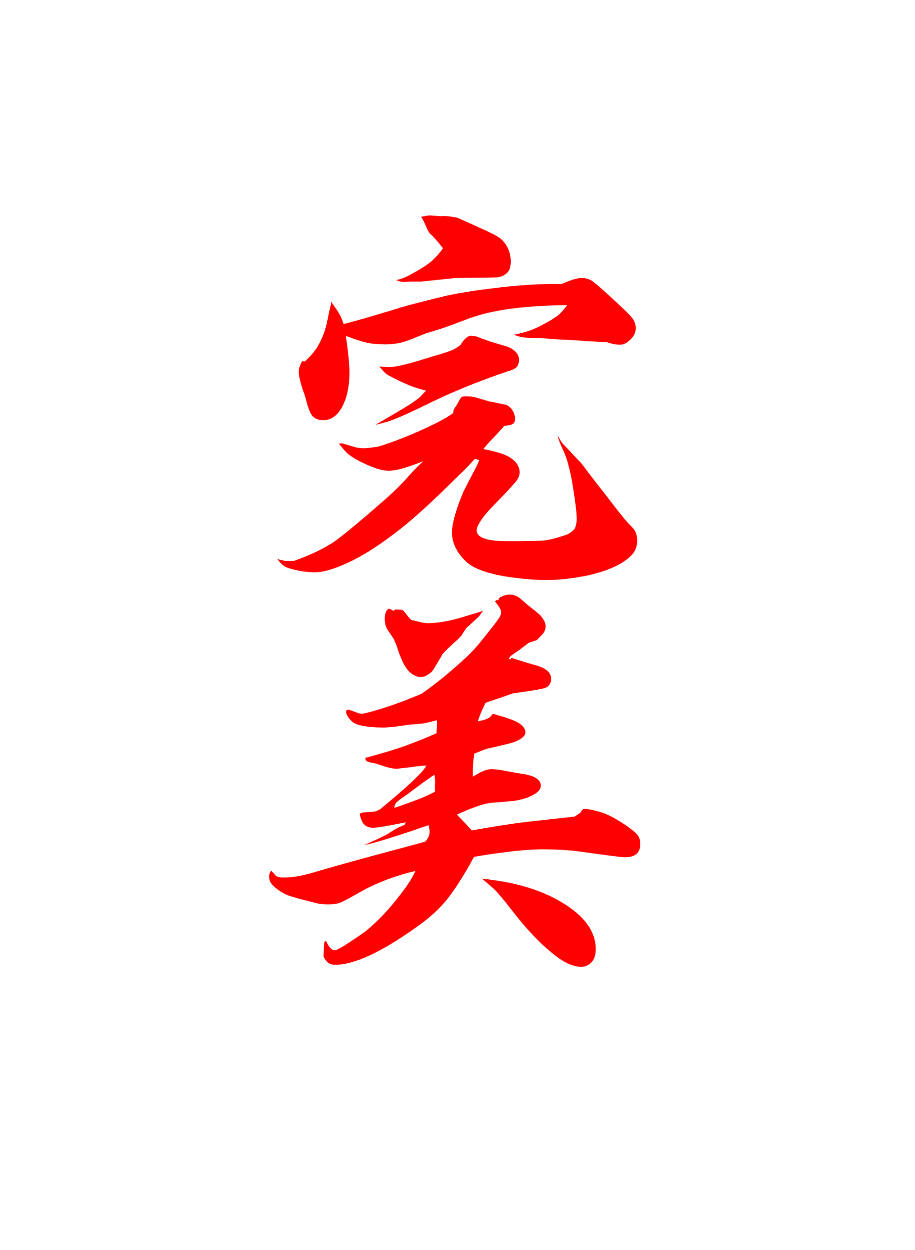

Slide 3
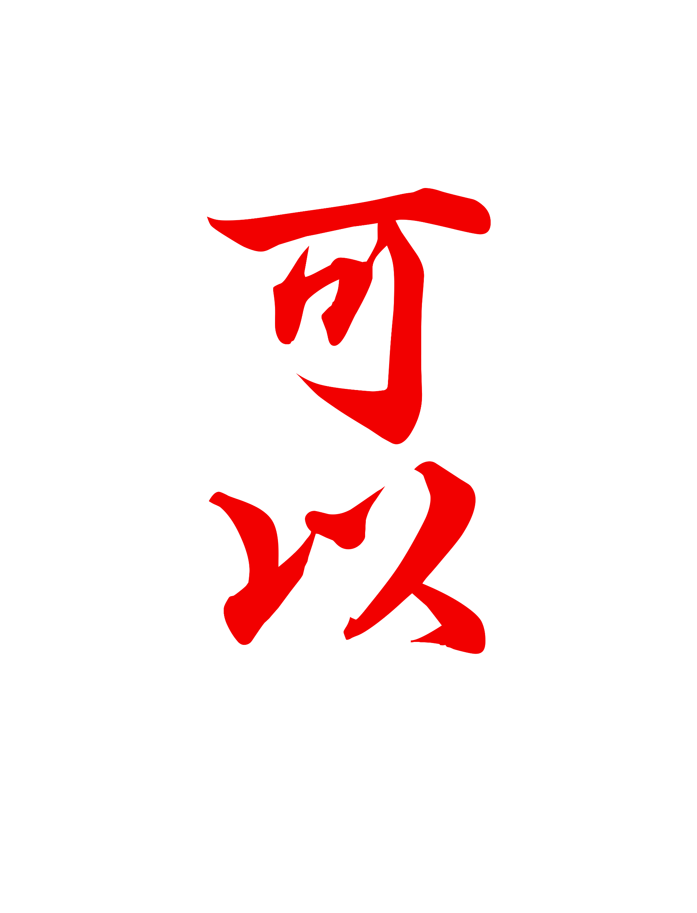
可以

Slide 4
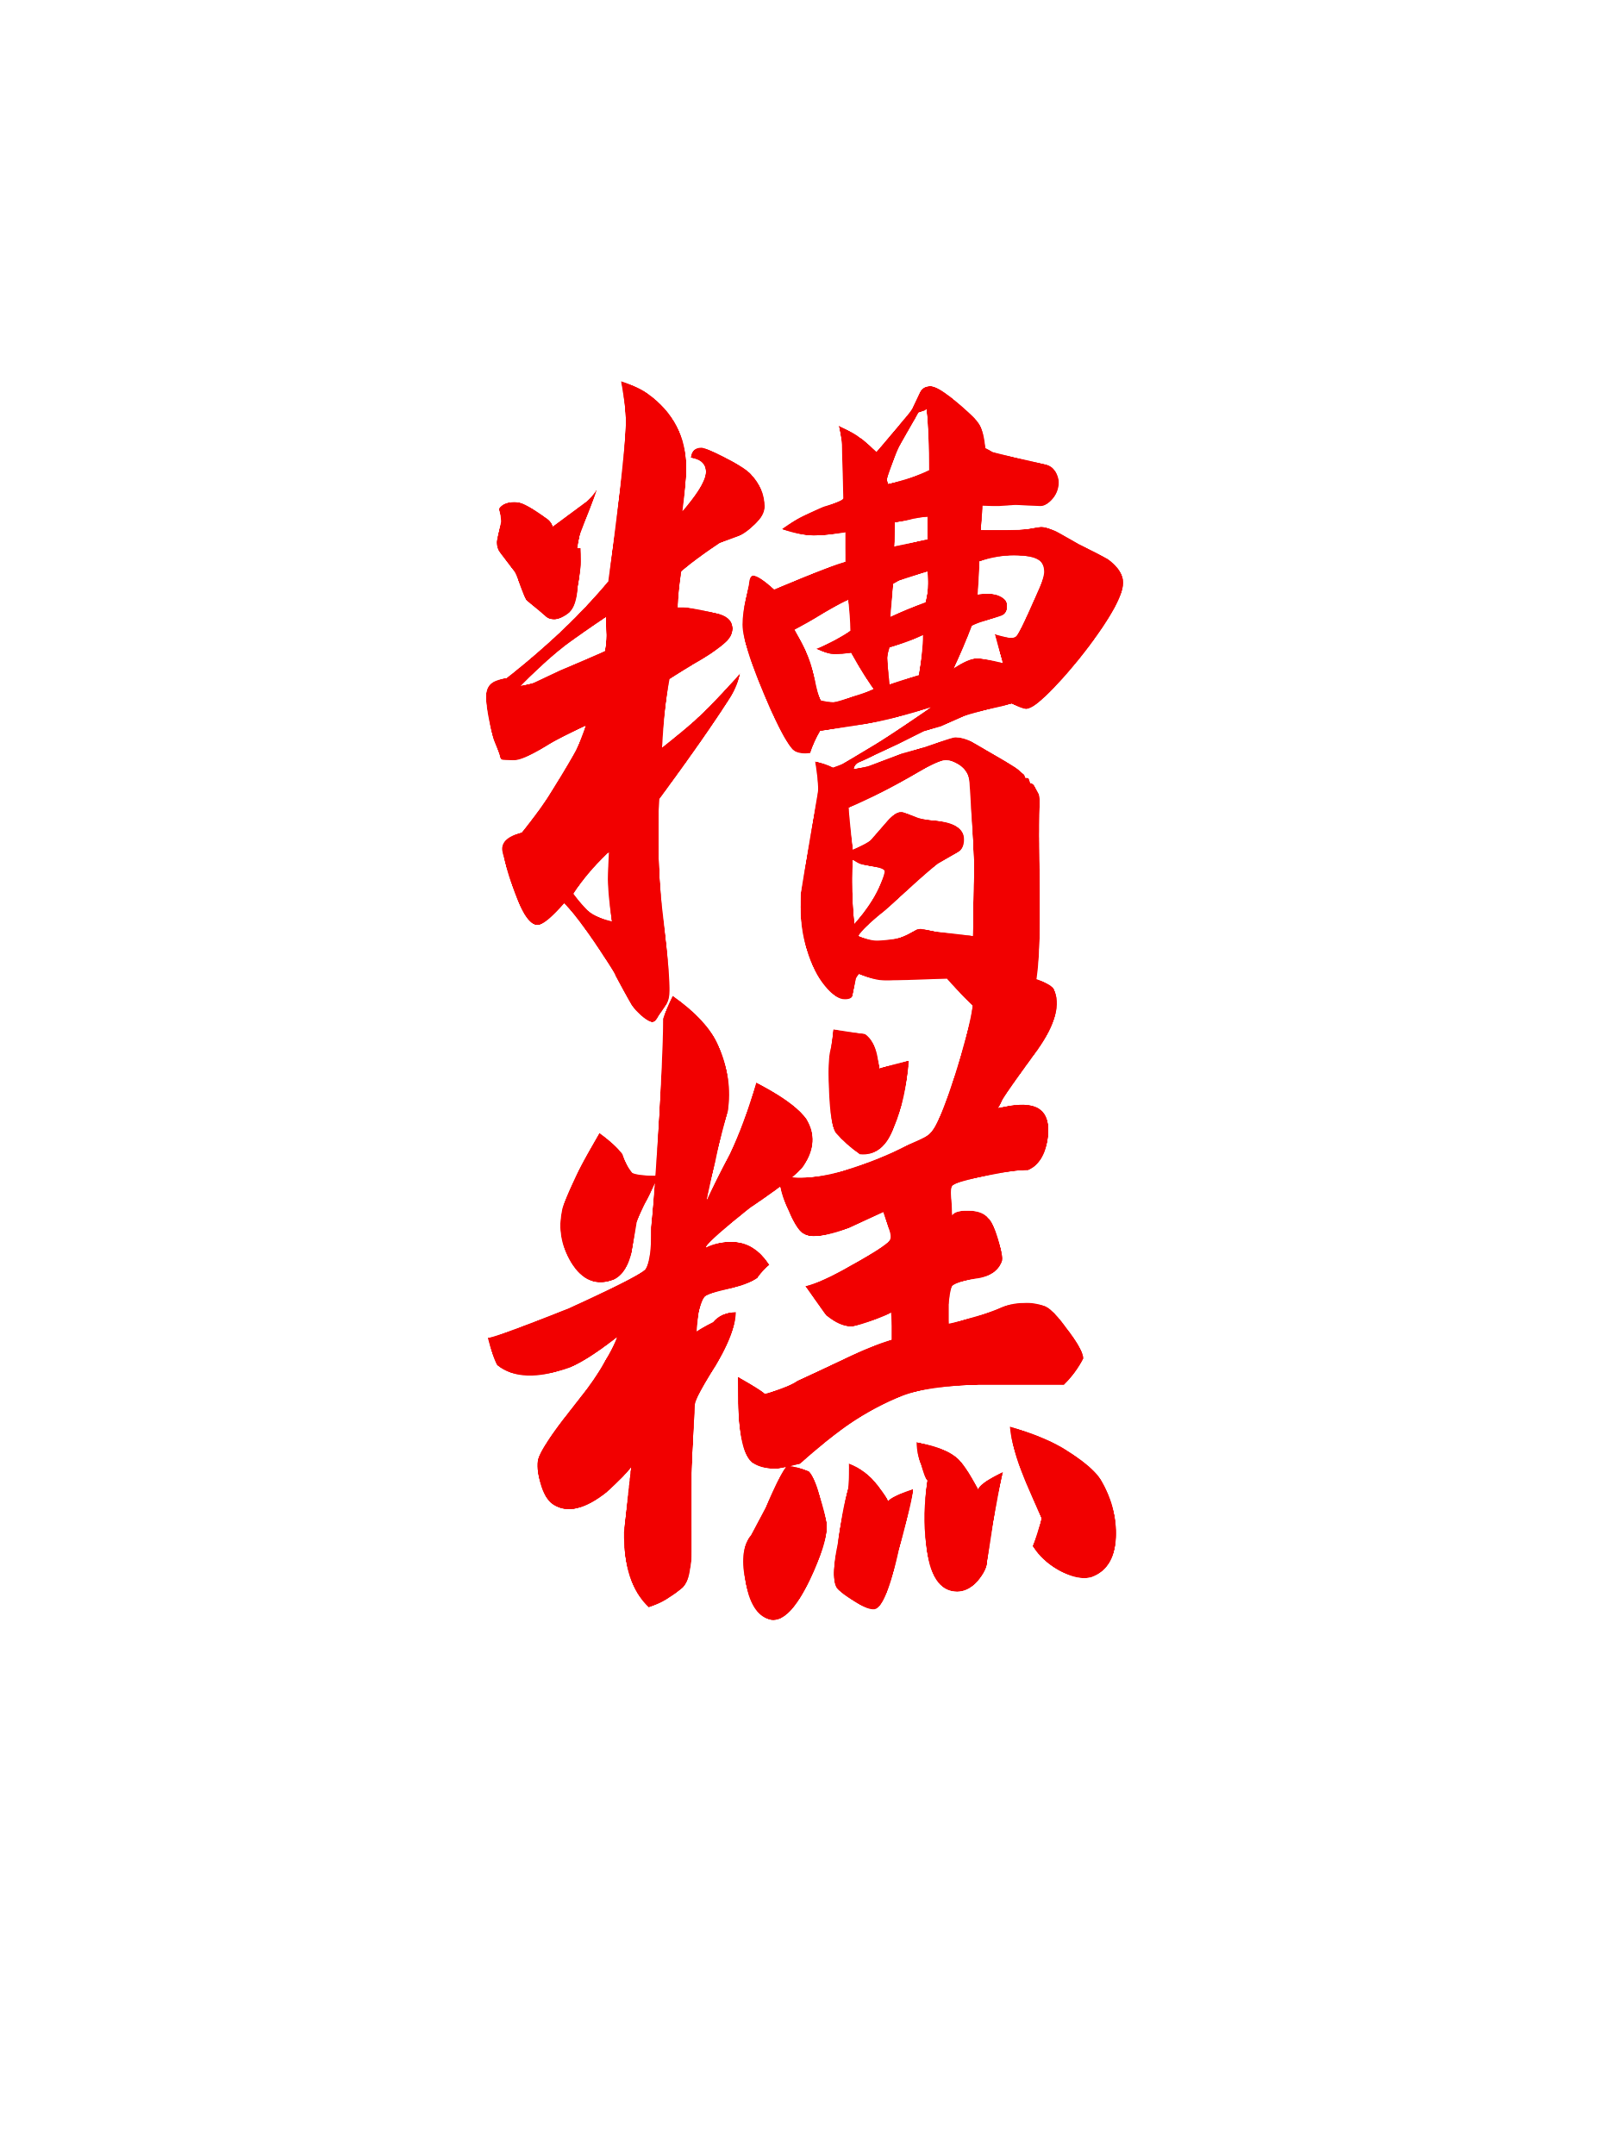
糟糕

Slide 5
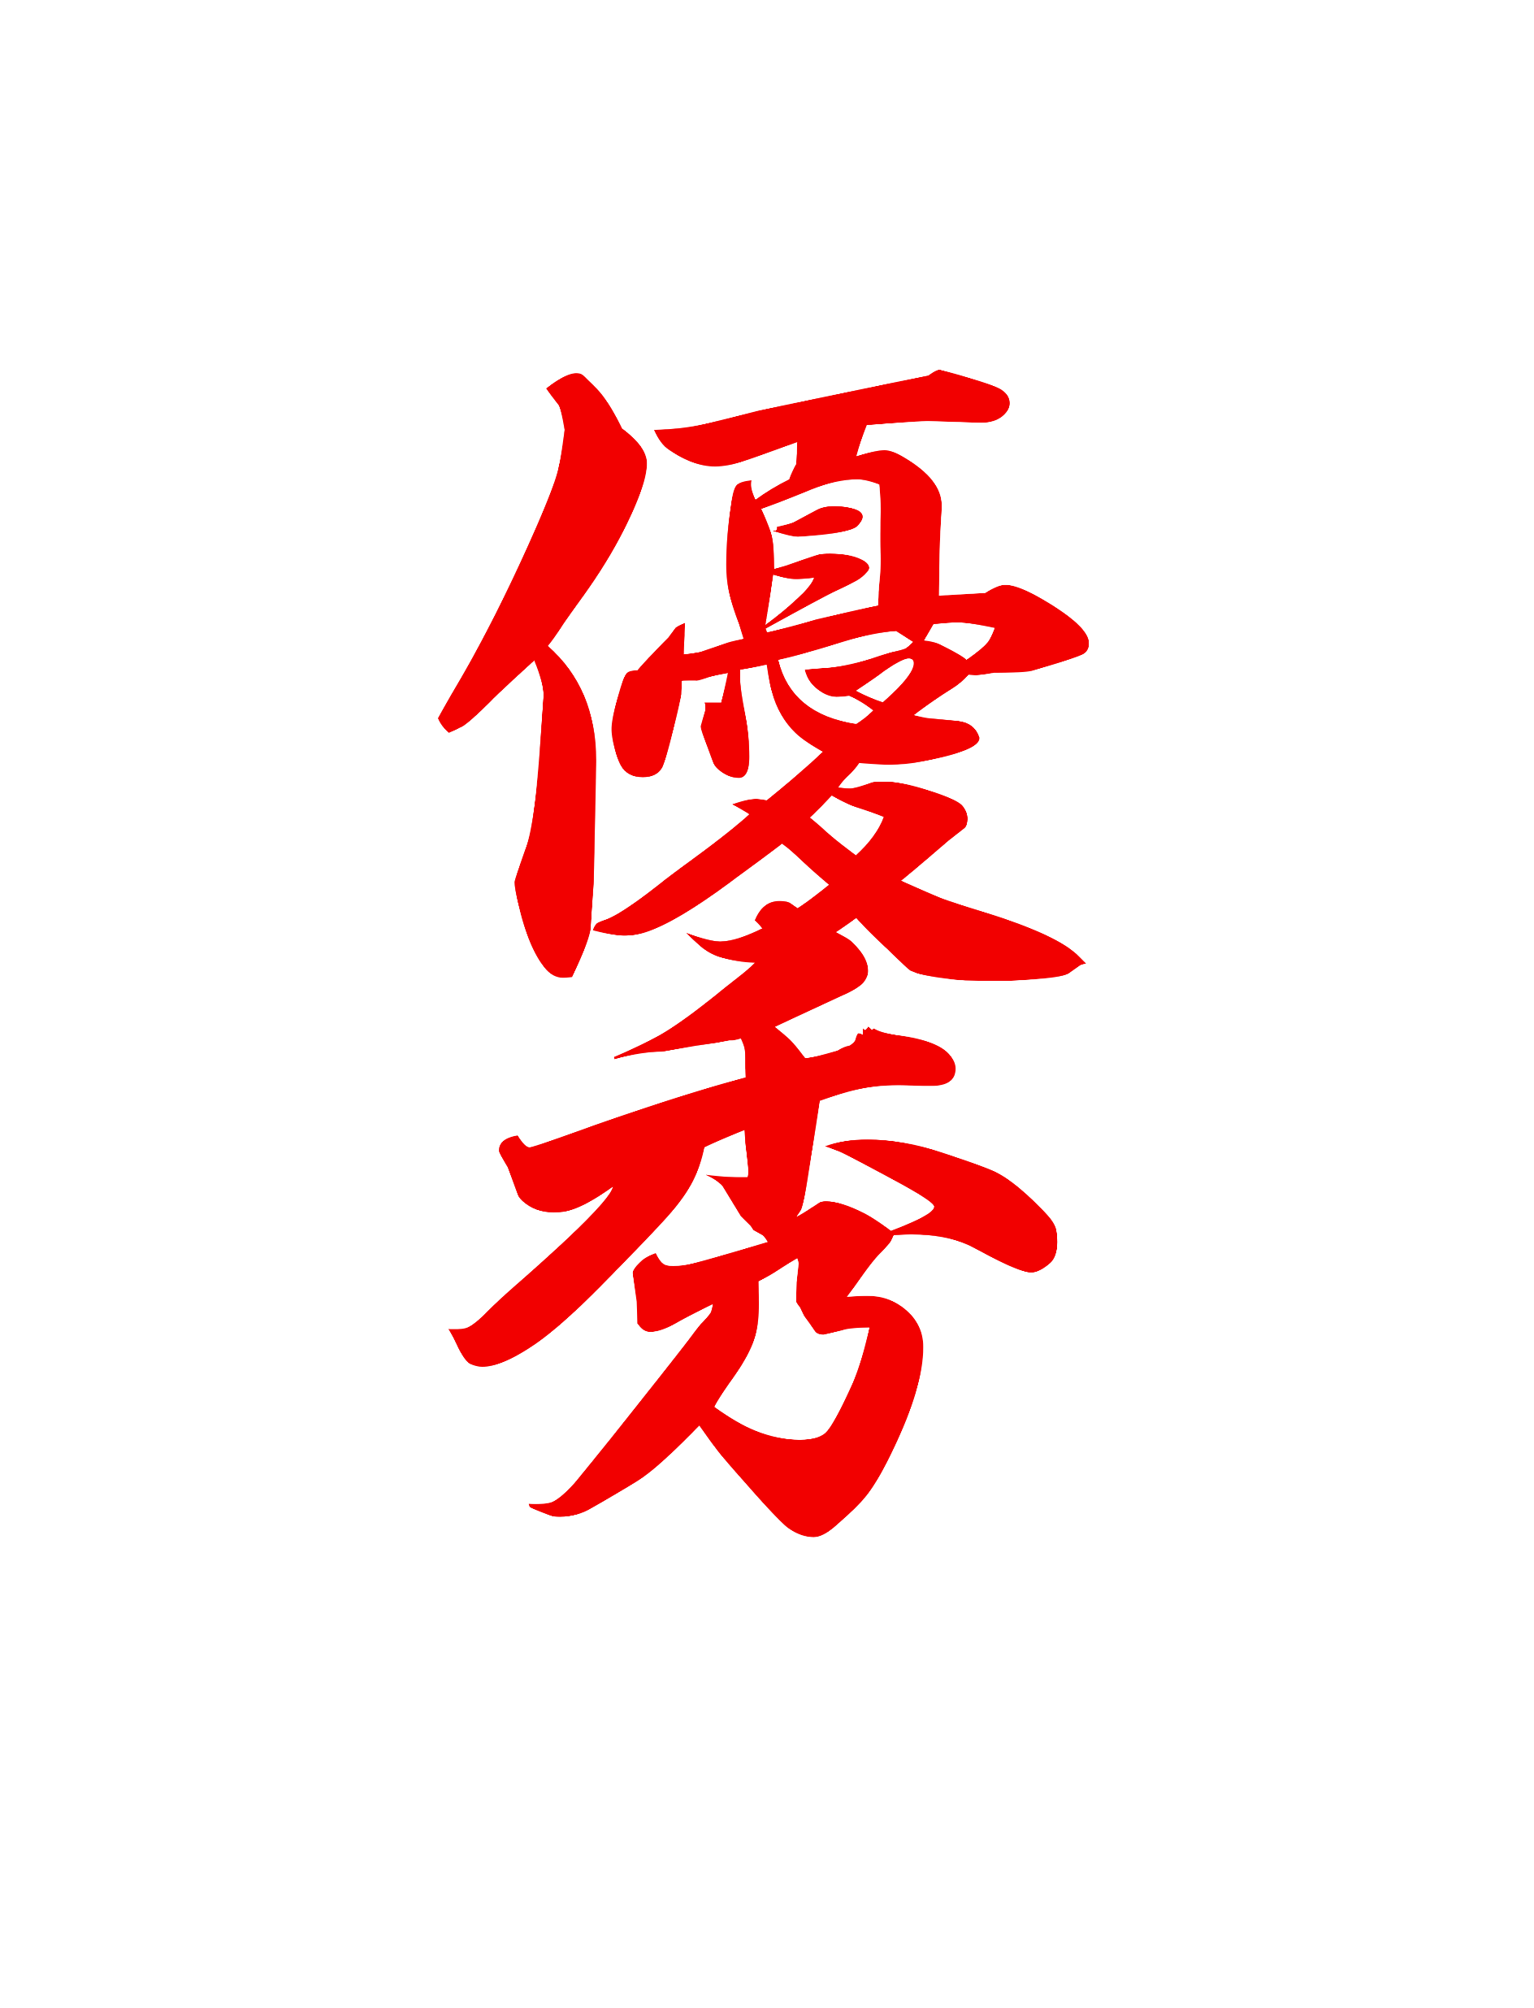
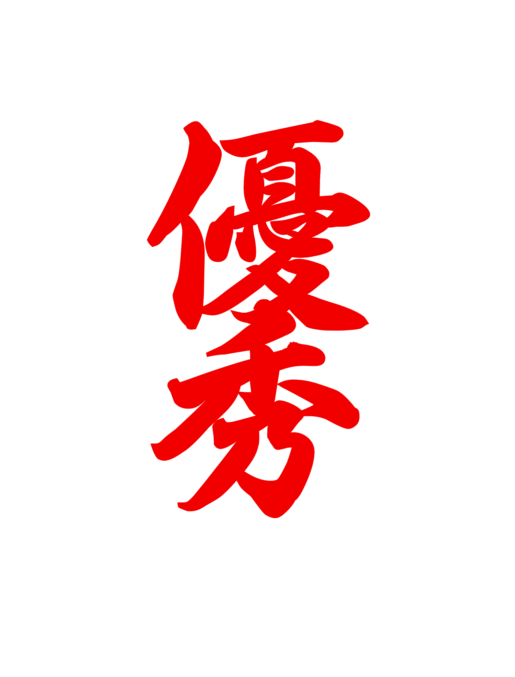
優秀

Slide 6
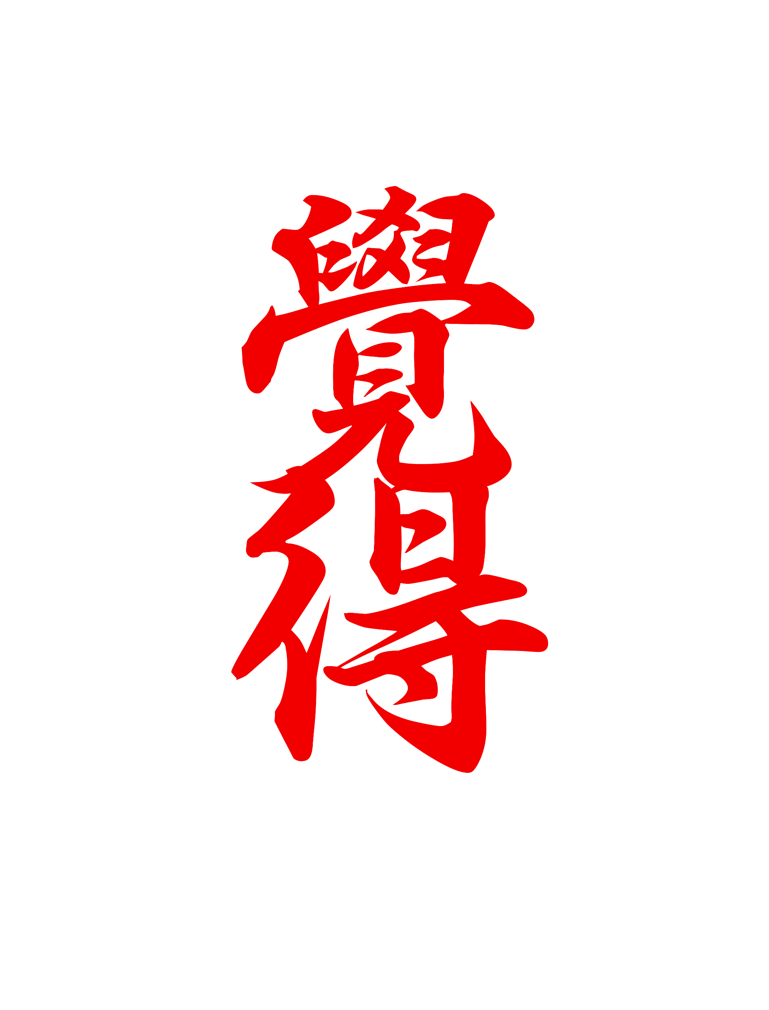
覺得

Slide 7

黛西

Slide 8

地獄
地獄

Slide 9

可

Slide 10
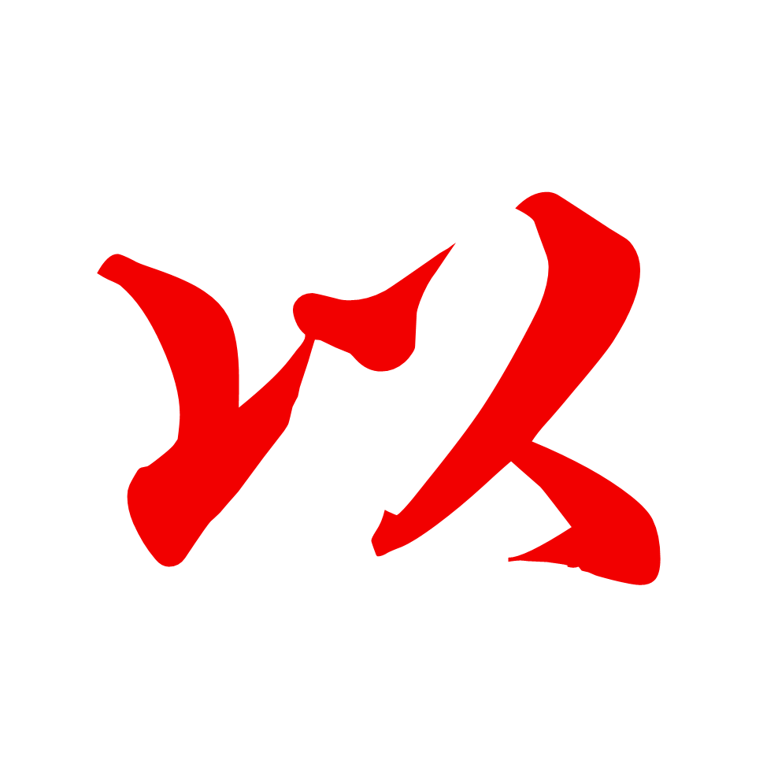
以

Slide 11

色

Slide 12

色

Slide 13

讚

Slide 14

熊
熊

Slide 15

麻

Slide 16

梅

Slide 17

吉

Slide 18

是

Slide 19
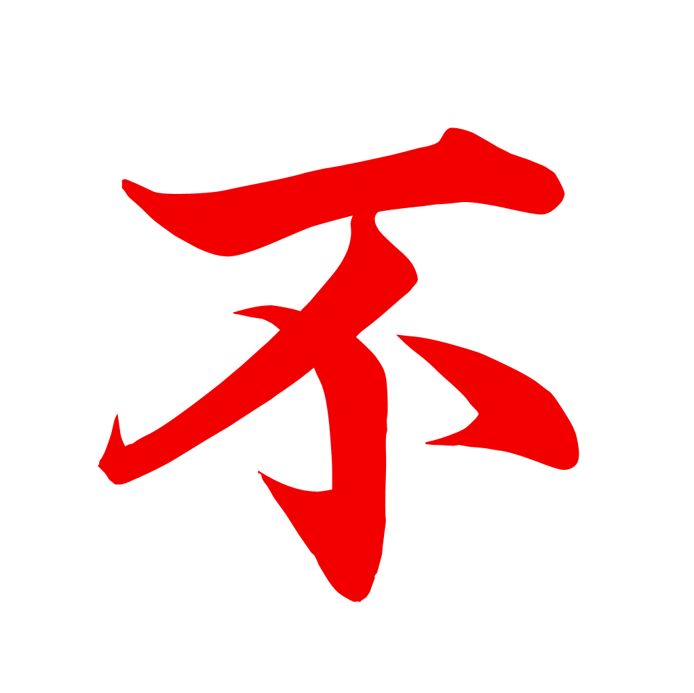
不

Slide 20
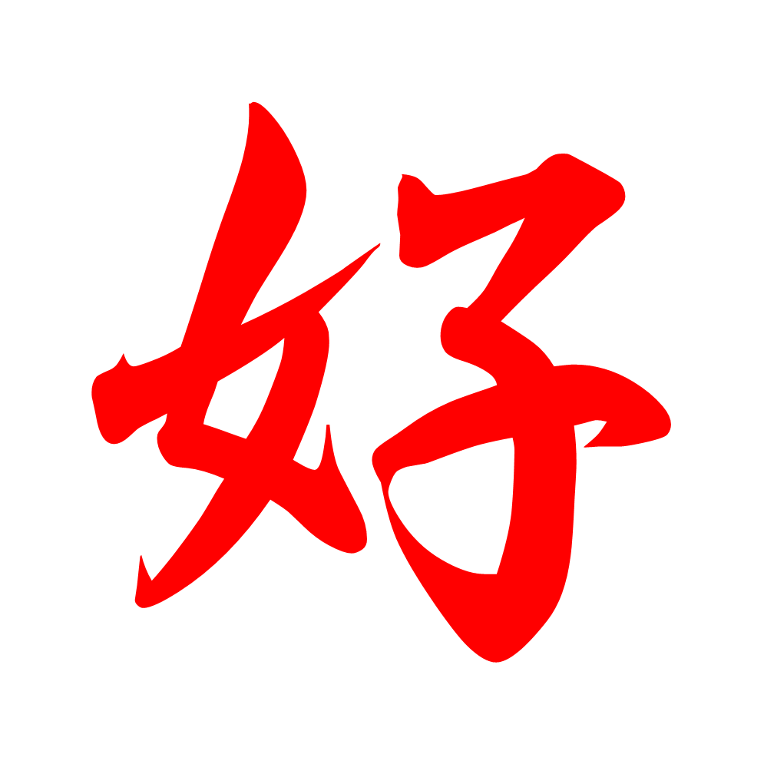
好

Slide 21
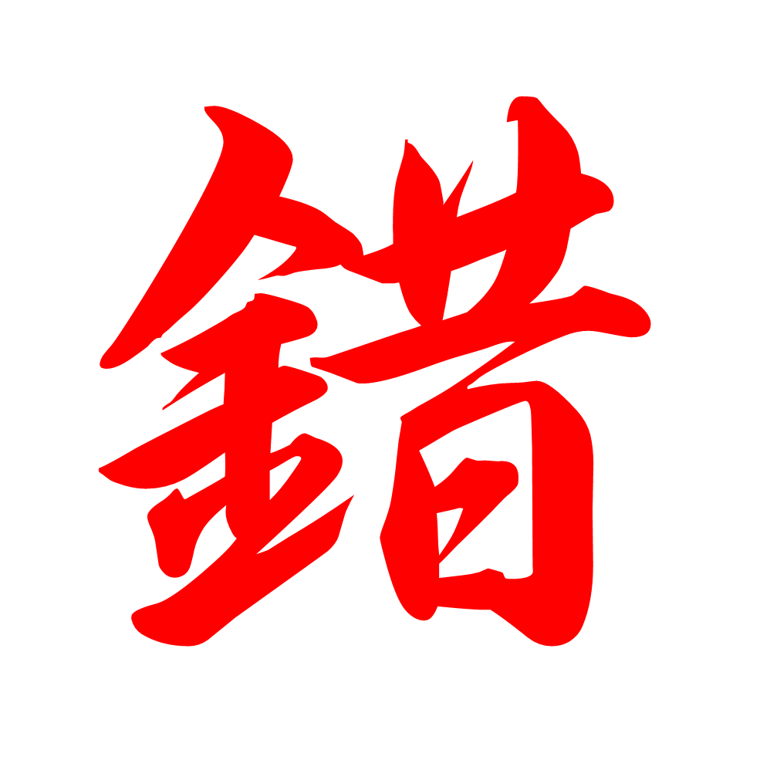
錯

Slide 22
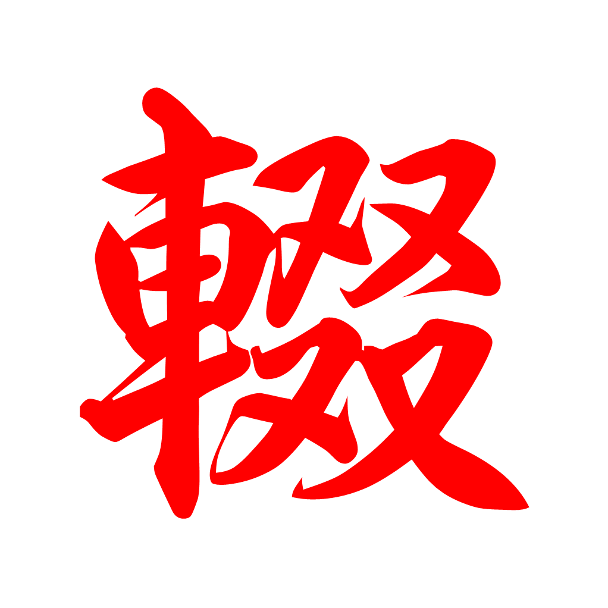
輟

Slide 23
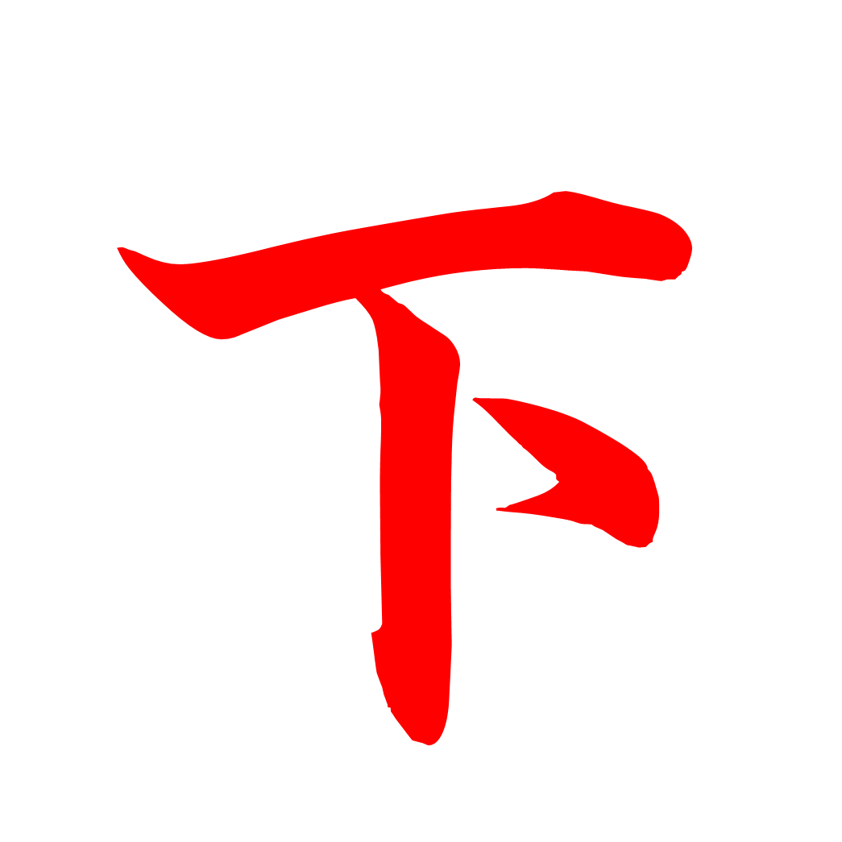
下

Slide 24
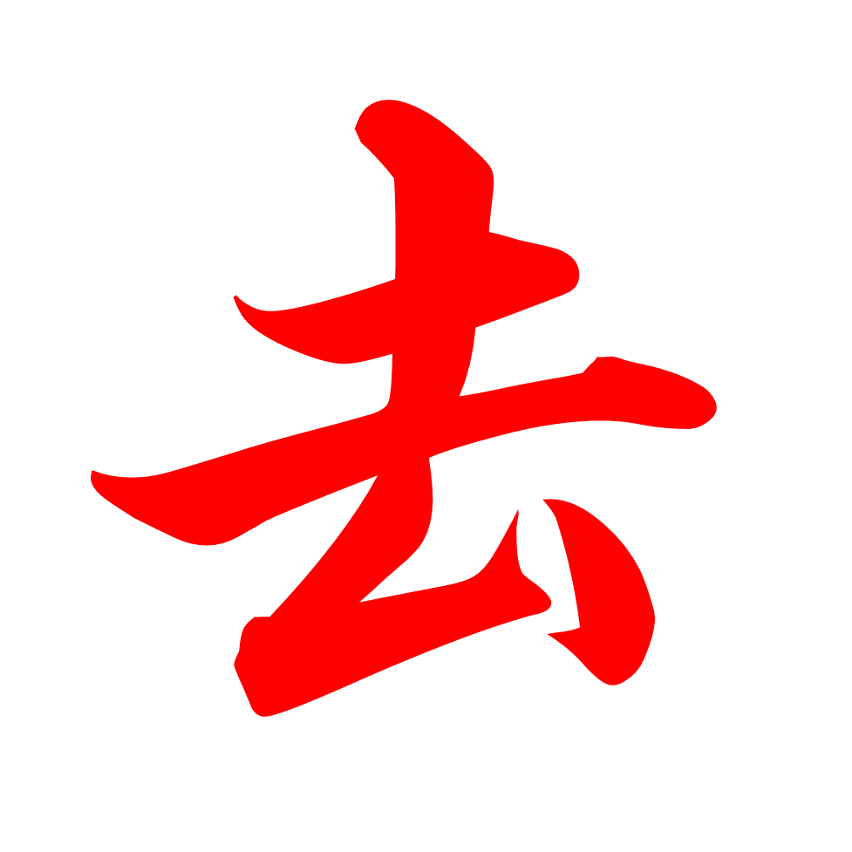
去

Slide 25
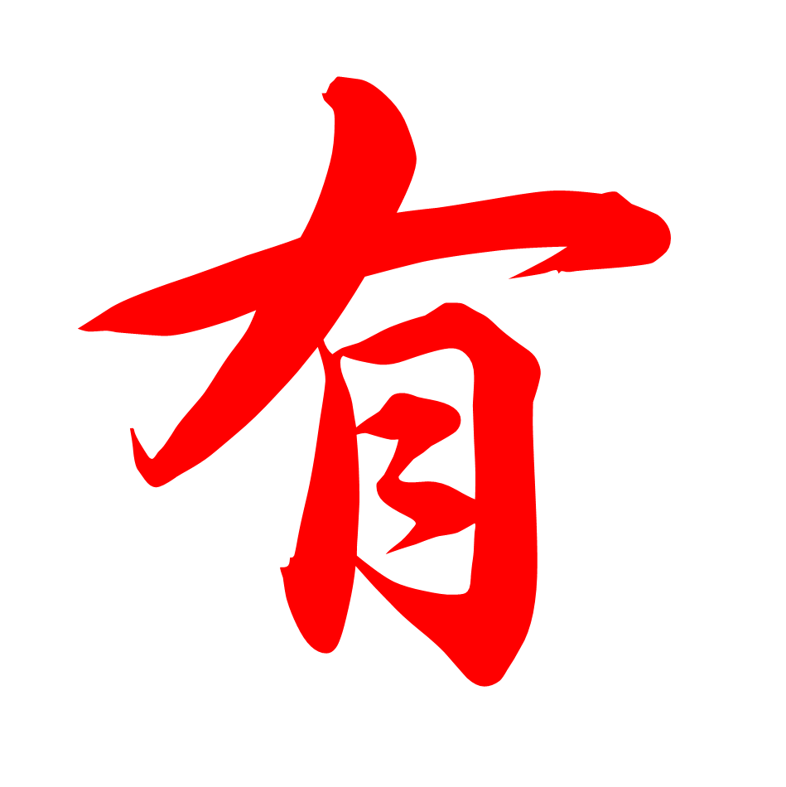
有

Slide 26

嘖

Slide 27

慫

Slide 28

真

Slide 29

您

Slide 30

阿

Slide 31

了

Slide 32

勒
了

Slide 33
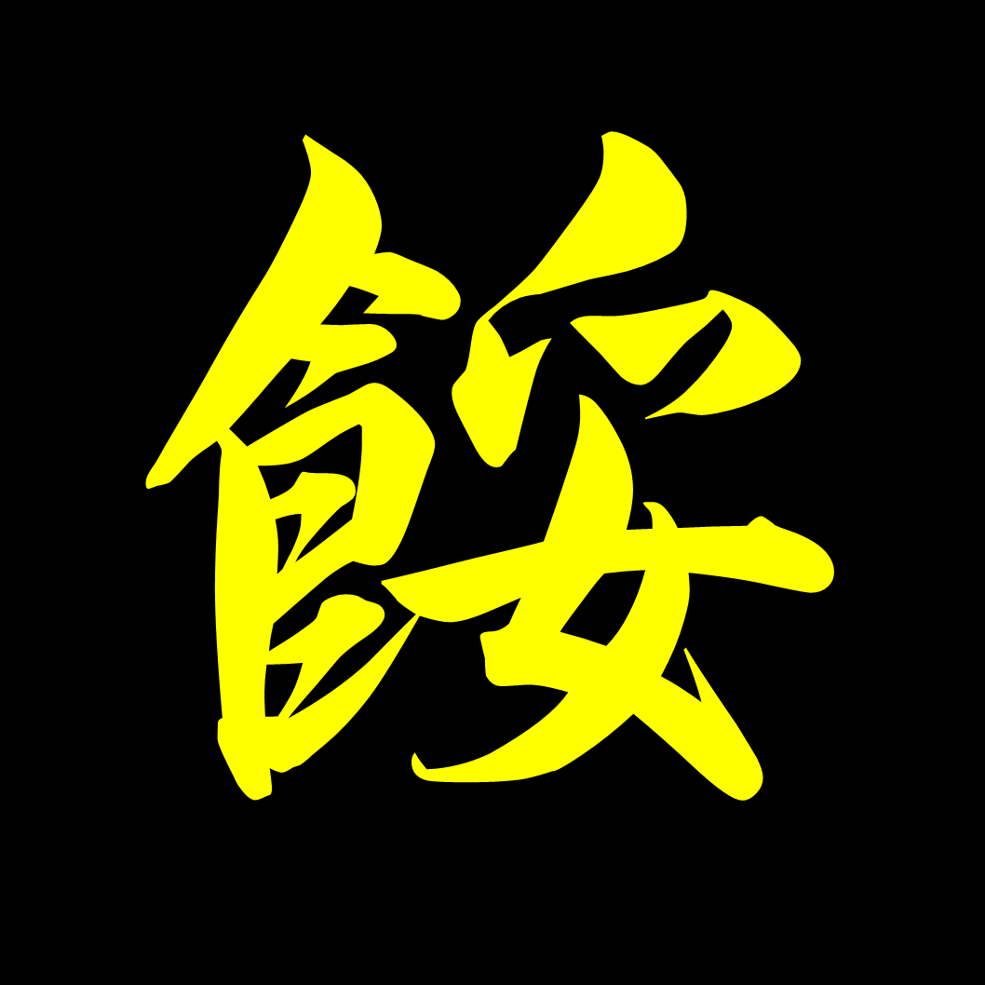
餒
了

Slide 34

太

Slide 35

超

Slide 36

白

Slide 37
白

Slide 38

白

Slide 39
白

Slide 40
白

Slide 41

豬

Slide 42

愛

Slide 43

很

Slide 44

起

Slide 45

誒

Slide 46

要

Slide 47

按

Slide 48

幹

Slide 49

奧

Slide 50

靠

Slide 51

爽

Slide 52

勇

Slide 53

妙

Slide 54

抽

Slide 55

抽

Slide 56

德

Slide 57
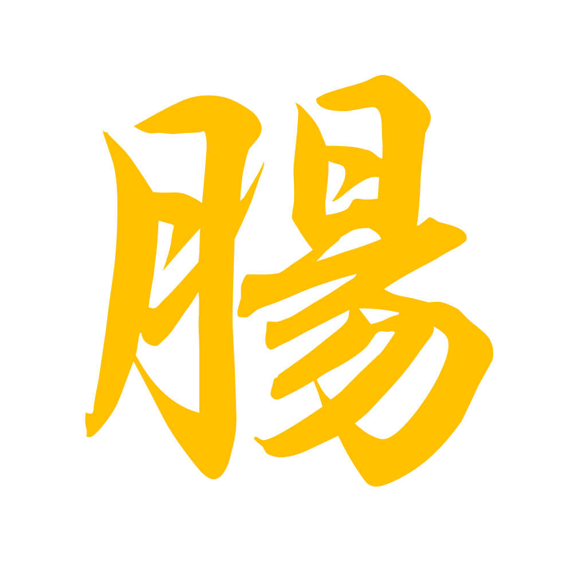
腸

Slide 58

切

Slide 59
朕

Slide 60
卿

Slide 61

哭

Slide 62

對

Slide 63





小
尛

Slide 64

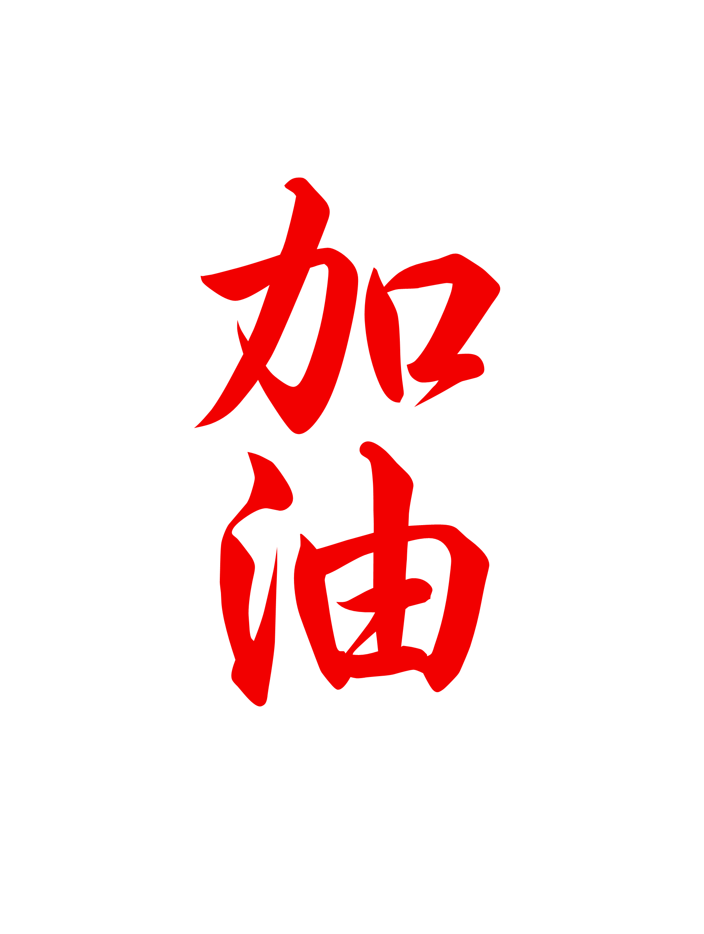
加
油
尛

Slide 65
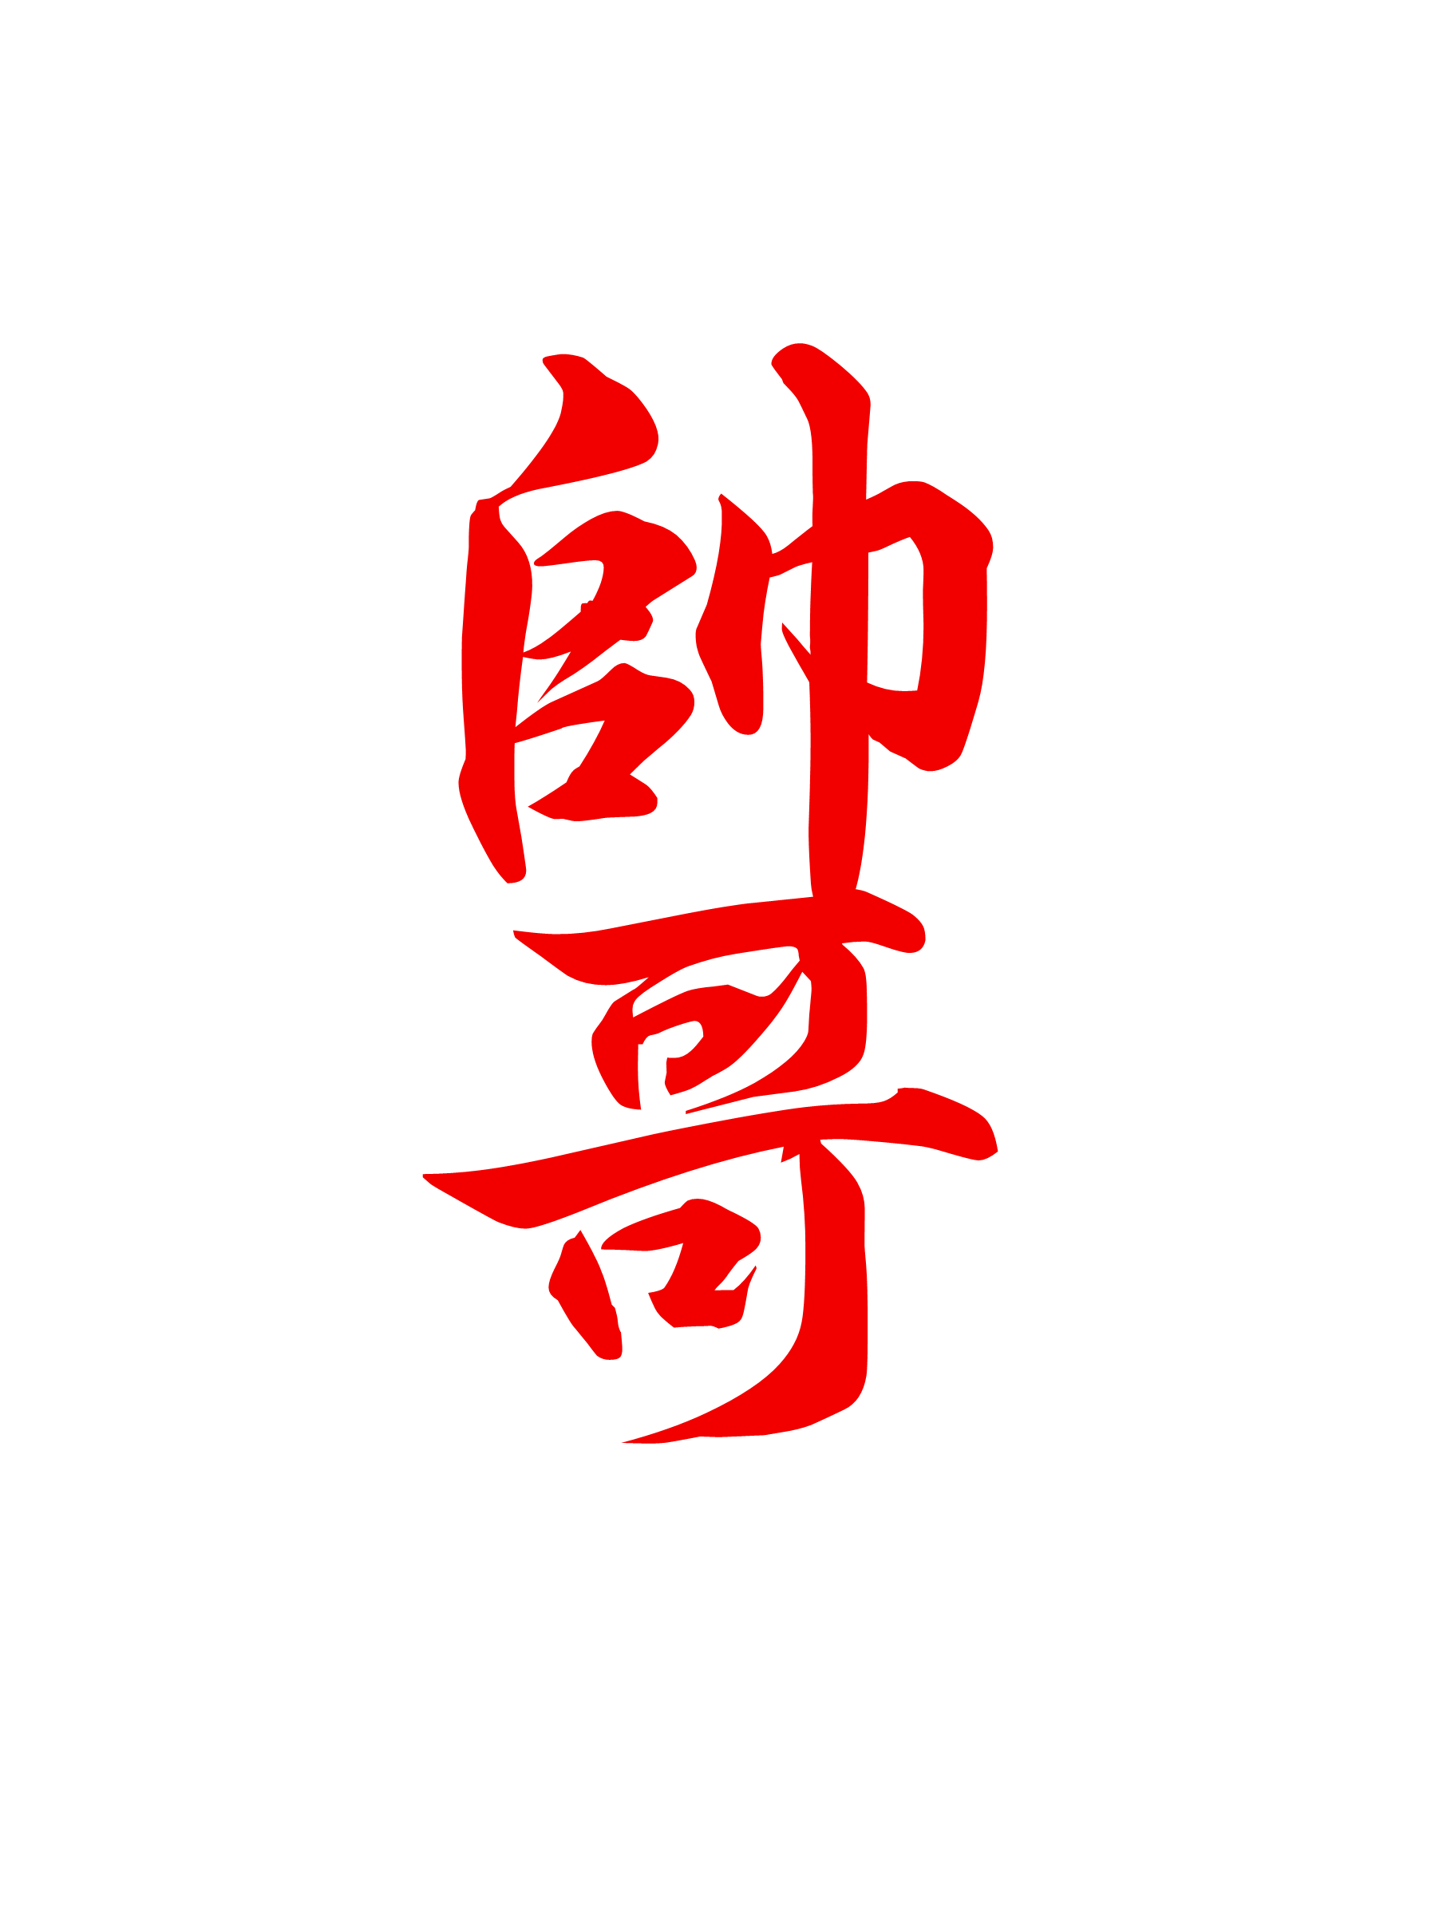
帥 哥
尛

Slide 66
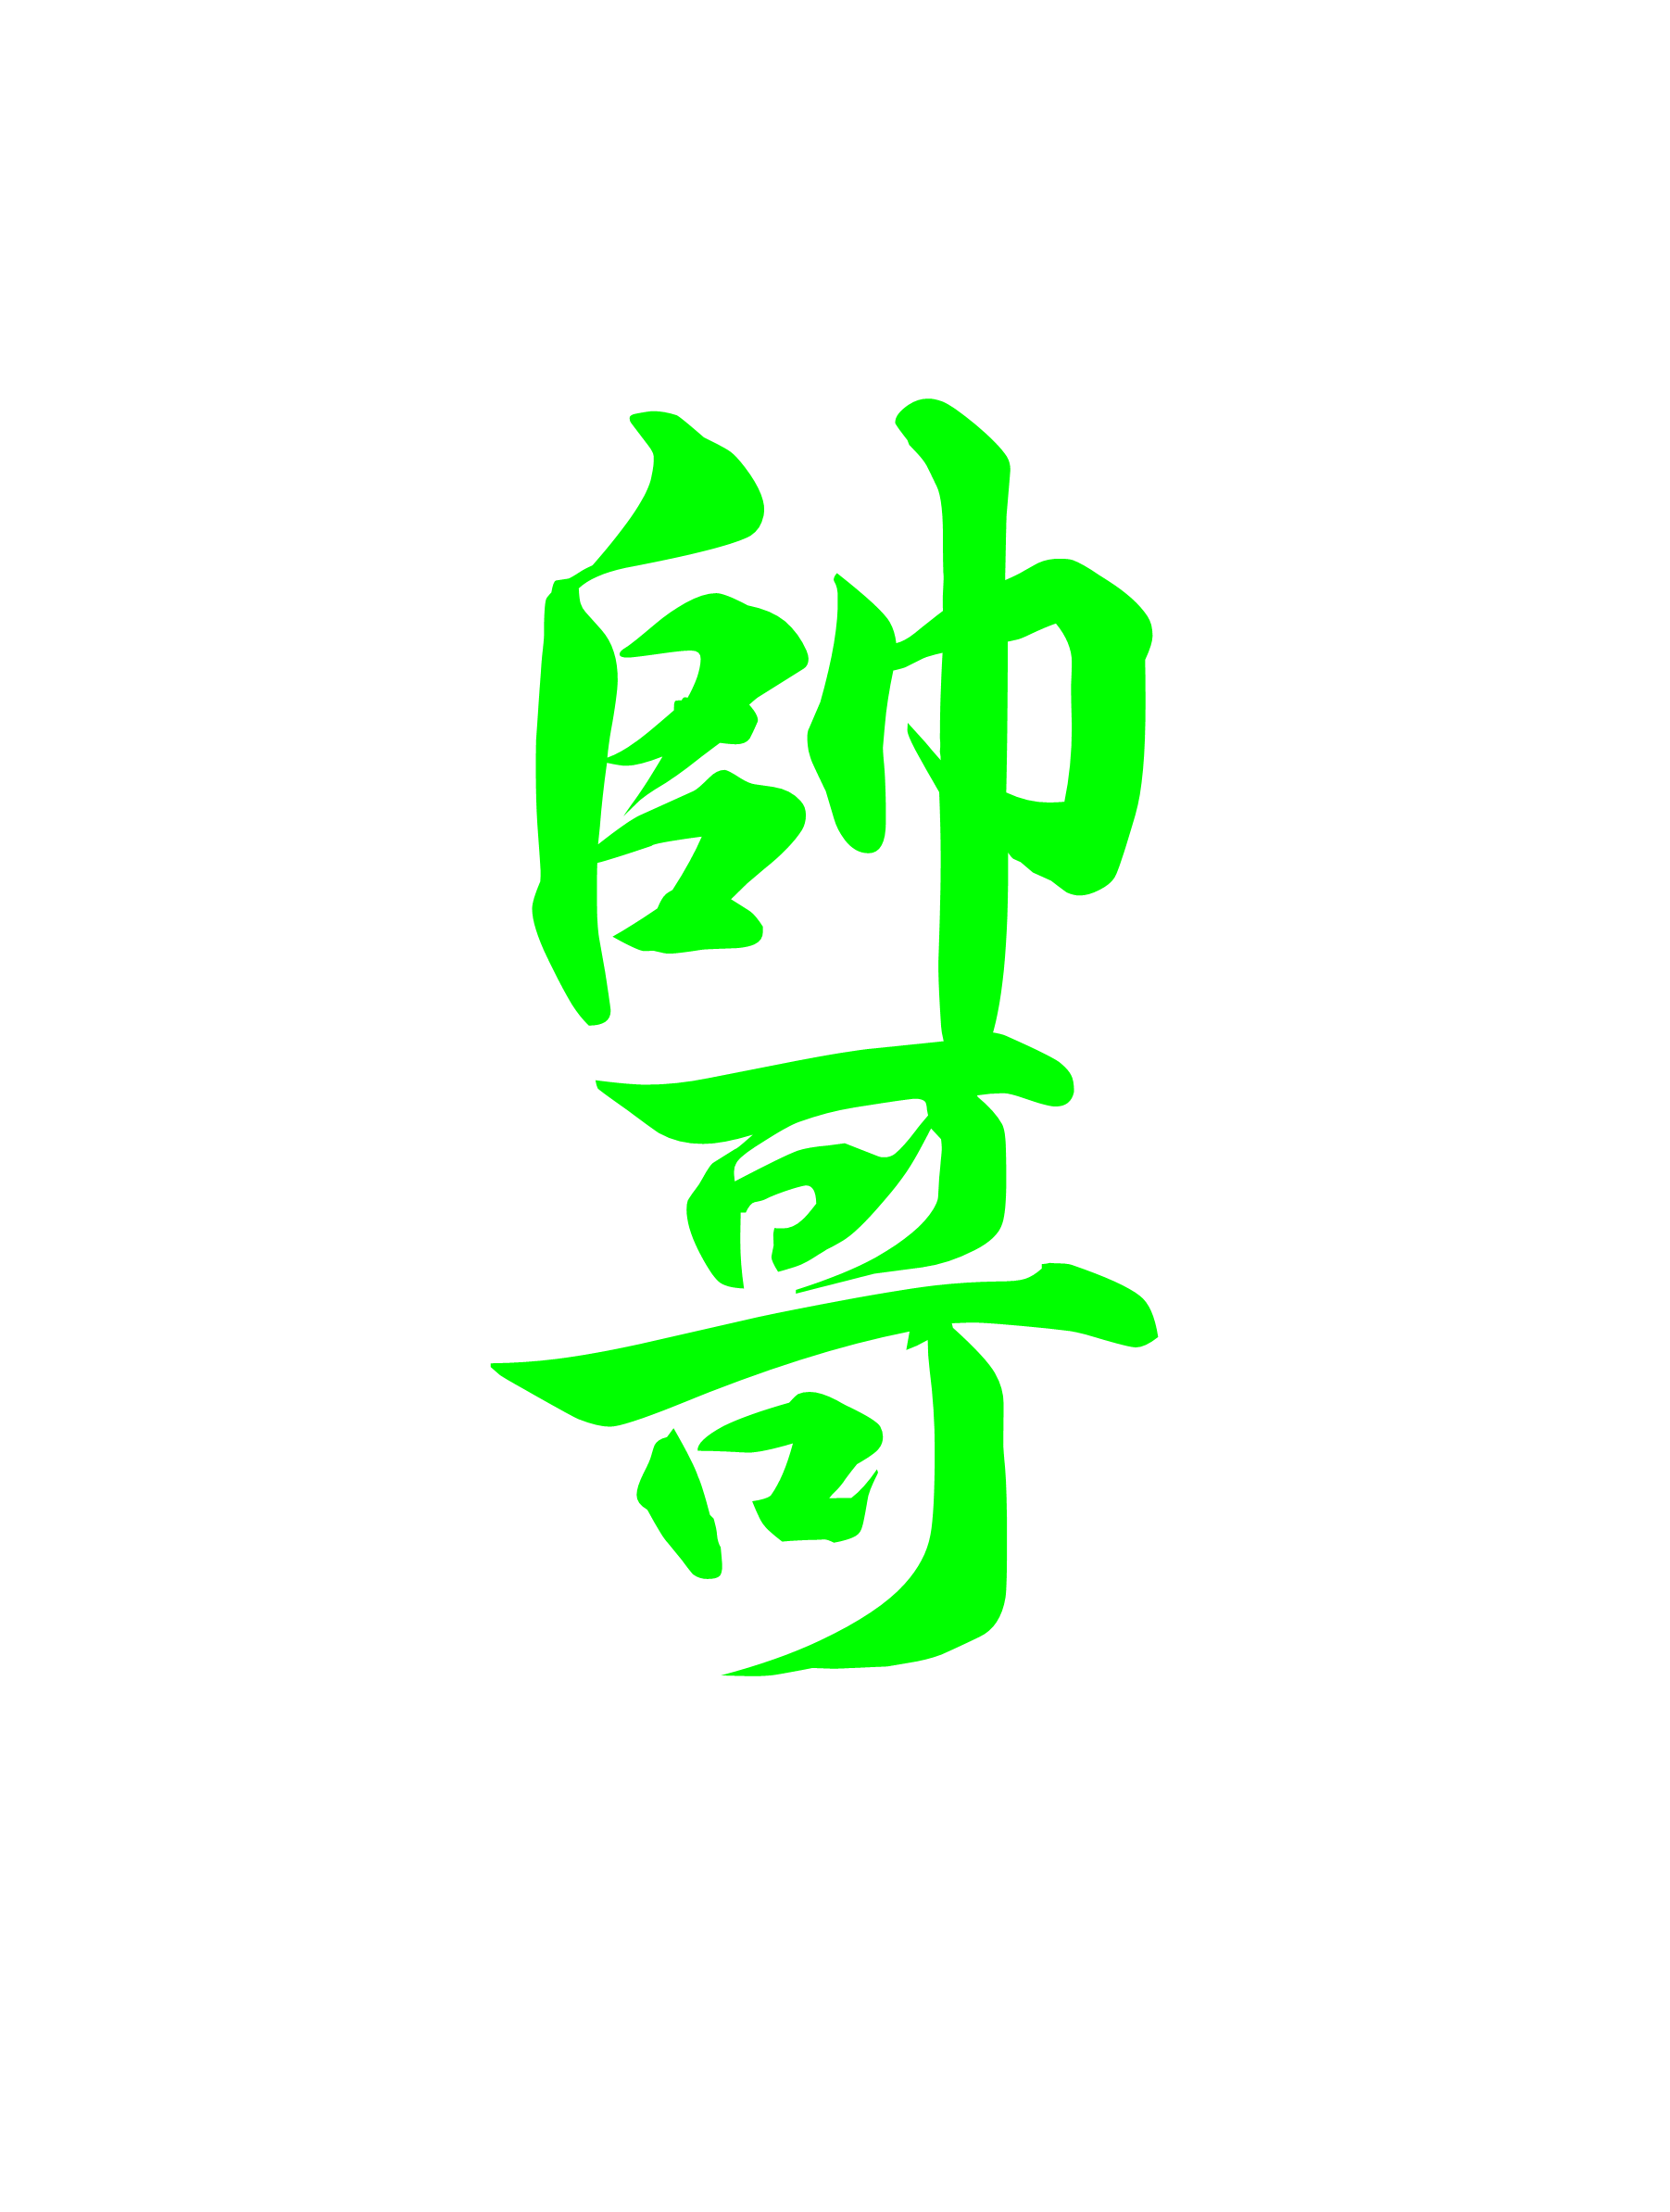
帥 哥
尛

Slide 67
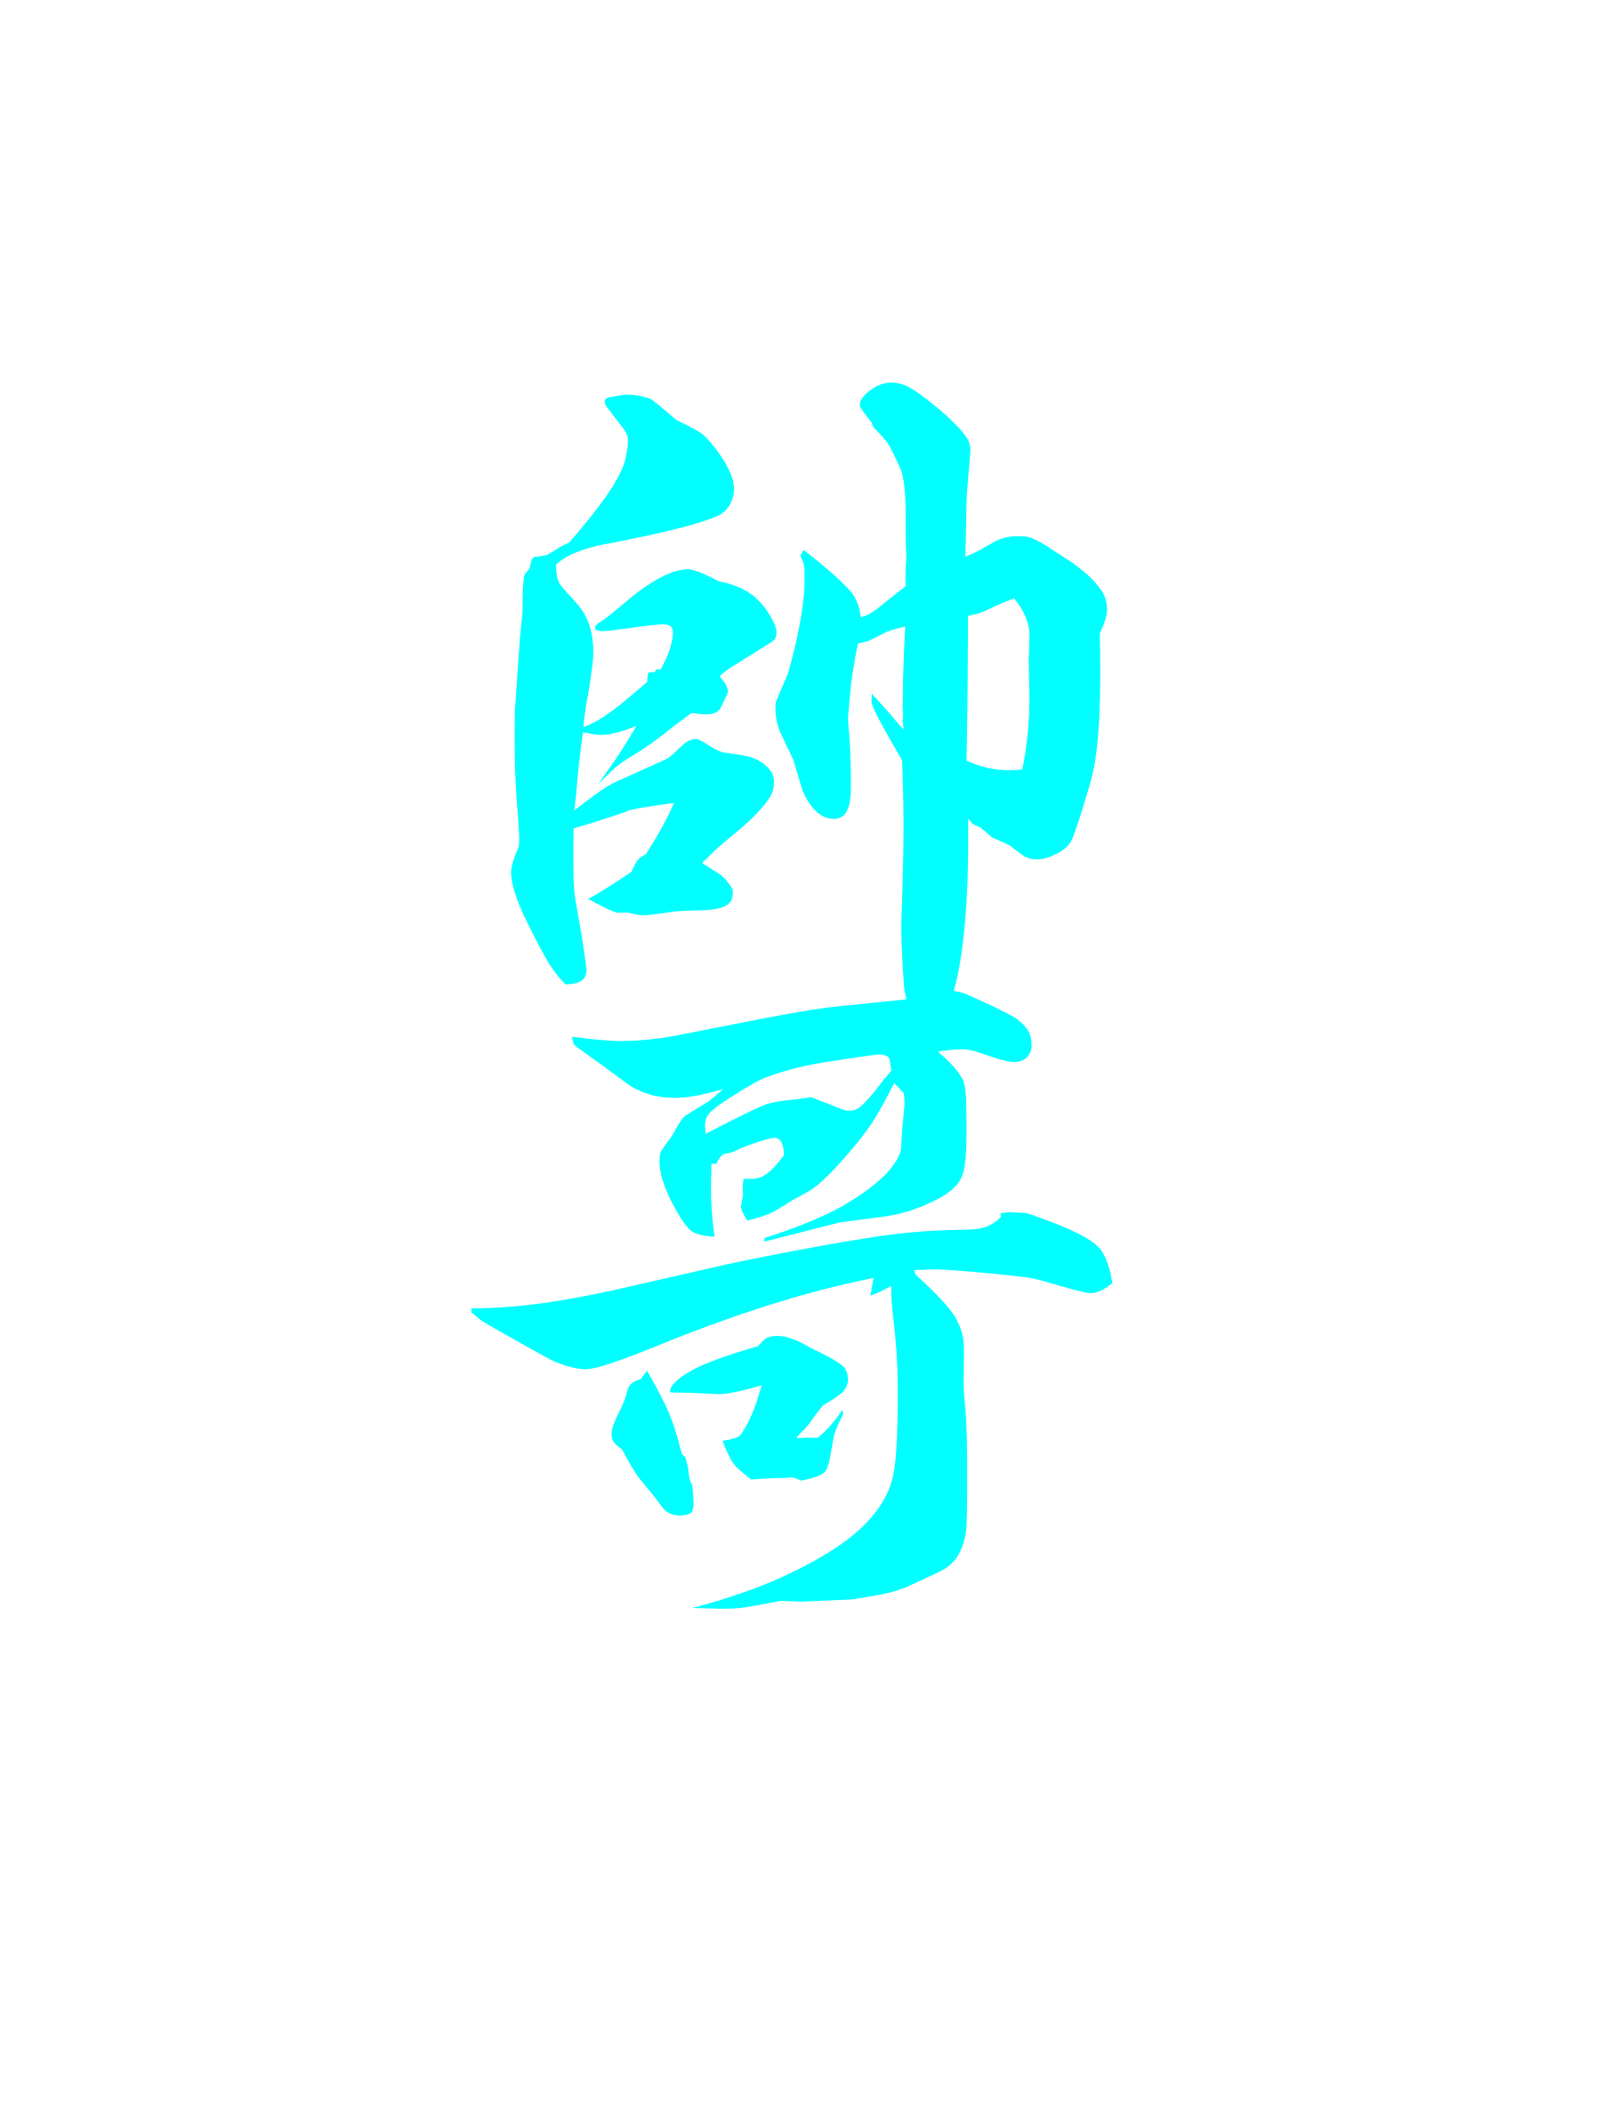
帥 哥
尛

Slide 68
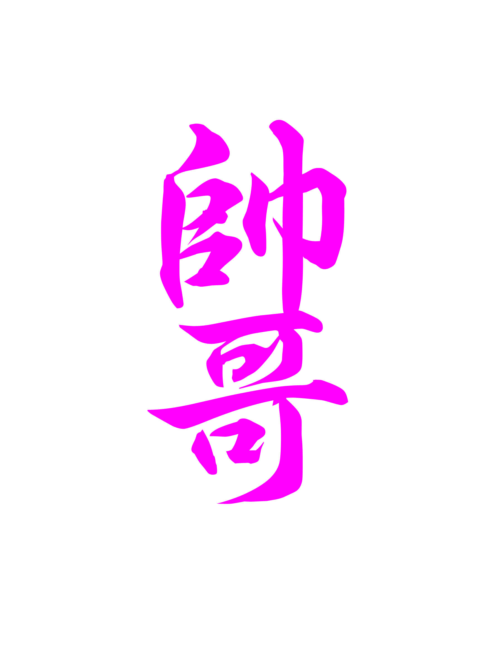
帥 哥
尛

Slide 69

閱

Slide 70
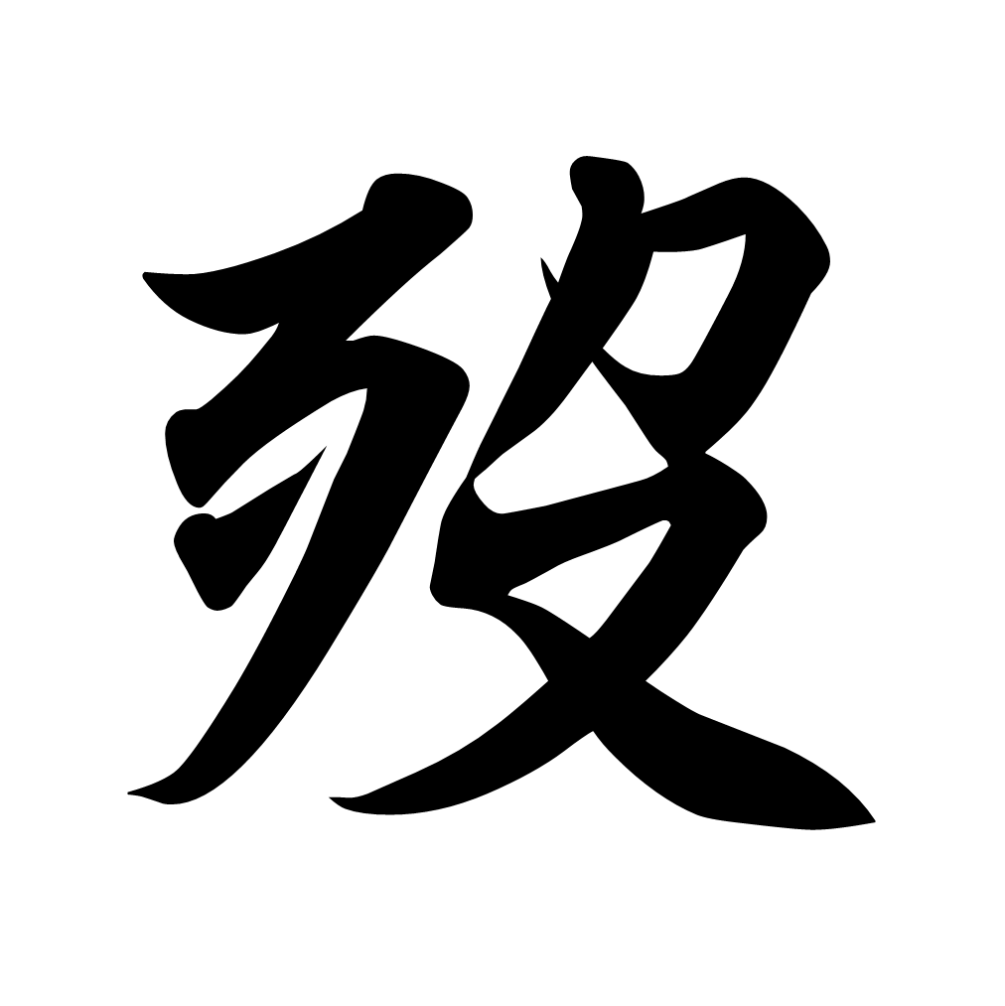
歿

Slide 71

已

Slide 72

嘛

Slide 73

我

Slide 74

他

Slide 75

並

Slide 76

非

Slide 77

姐

Slide 78

鼠

Slide 79

天
了

Slide 80

才
了

Slide 81

胖
了

